Slide 1
Презентации: PowerPoint и Google презентации

Slide 2
Что такое презентация?
Презентация – это способ представления информации с помощью компьютера и/или проектора в виде документа с мультимедийным содержимым (текст, анимация, видео, изображения, ссылки, аудио) и управляемый пользователем.
Презентация состоит из слайдов.
Слайд – это единица материалов презентации (как правило, одна страница презентации).

Slide 3
Программы для работы с презентациями

Slide 4
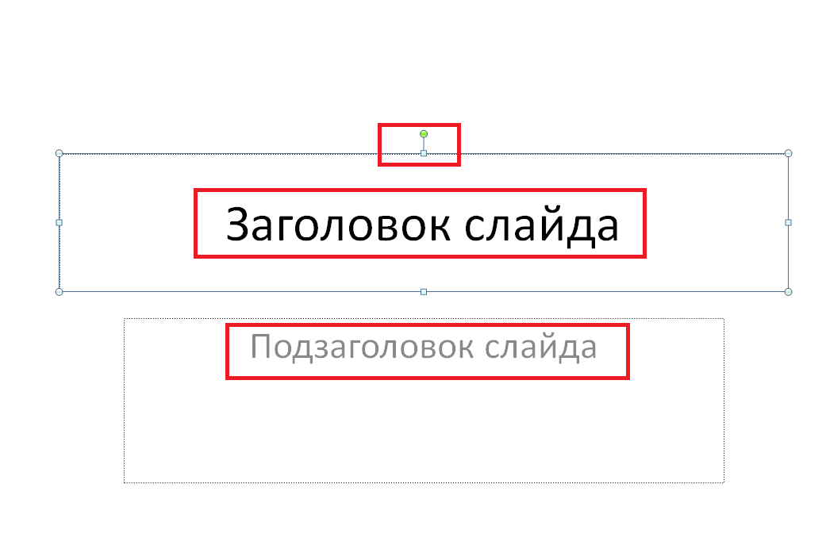
Работа с заголовками и подзаголовками
Можно перемещать объекты «Заголовок слайда» и «Подзаголовок слайда» куда угодно левой кнопкой мыши.

Slide 5
Создание слайда
Для добавления слайда - Cntr + M или щелкаем слева по слайду правой кнопкой мыши и жмем «Новый слайд». Чтобы удалить слайд щелкаем слева по нему правой кнопкой мыши и выбираем “Удалить”.

Slide 6
Настройка тем
Для выбора стиля оформления используем вкладку “Темы”. Как видите, можно применить определенный стиль дизайна к одному конкретному слайду или ко всей презентации.

Slide 7
Вставка объектов
В презентацию можно вставлять различные объекты. С этой целью используется вкладка «Вставка». Наиболее активно используется вставка таблиц, рисунков, фигур, объектов WordArt/SmartArt, формул и мультимедиа.

Slide 8
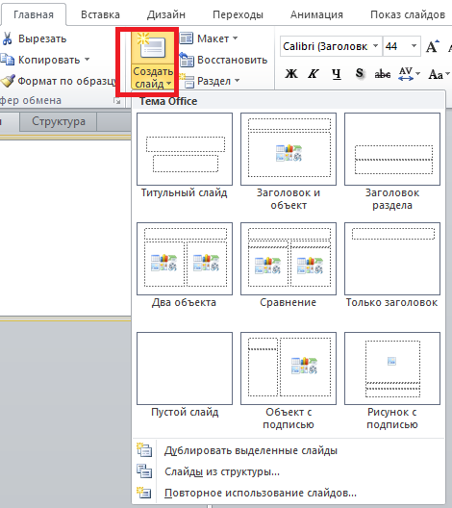
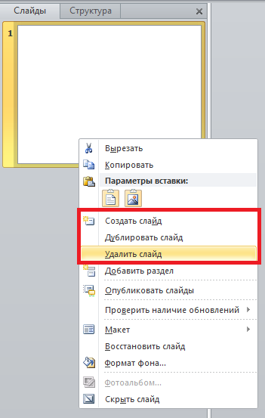
Создание слайда
Для добавления слайда щелкаем слева по слайду правой кнопкой мыши и жмем «Создать слайд». Чтобы удалить слайд щелкаем слева по нему правой кнопкой мыши и выбираем “Удалить слайд”.

Slide 9
Настройка дизайна
Для выбора стиля оформления используем вкладку “Дизайн”. Как видите, можно применить определенный стиль дизайна к одному конкретному слайду или ко всей презентации.

Slide 10
Настройка слайдшоу
Настройки показа слайдов располагаются в меню «Слайдшоу». В основном здесь находятся функции полезные непосредственно для докладчика – настройка времени, демонстрации и другое.

Slide 11
Переходы
В Power Point можно также настроить характер смены слайдов. Можно настроить звук между слайдами, установить длительность выбранного вами перехода, а также решить – будут ли слайды сменяться по щелчку мыши или автоматически.

Slide 12
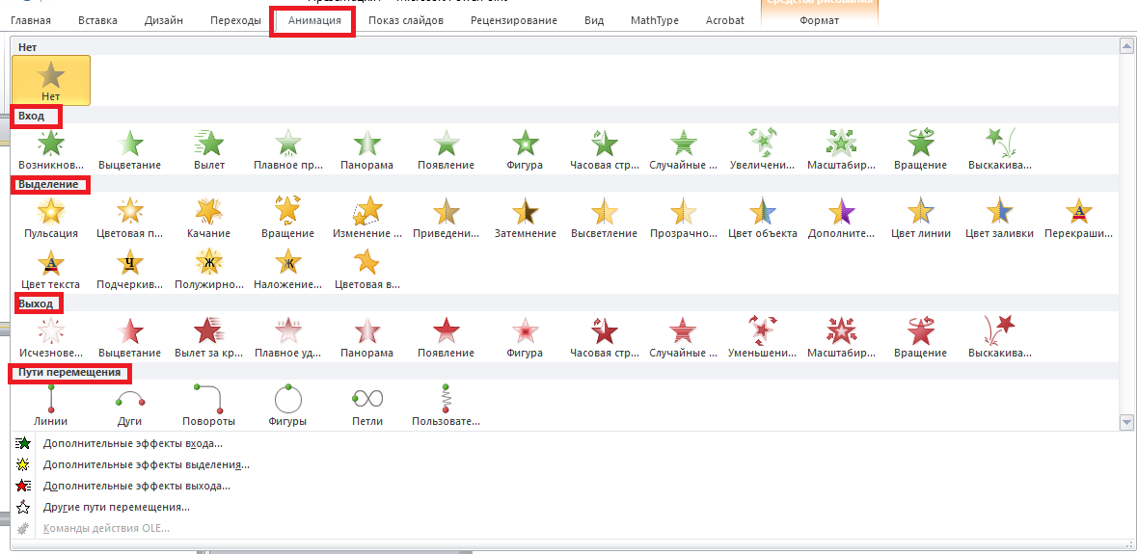
Анимация
В Power Point доступно добавлении анимации для объектов. Вначале надо щелкнуть на объект левой кнопкой мыши и зайти в меню «Анимация». Есть 4 вида анимации: вход – способ появления объекта, выделение – способ изменения объекта, выход – способ исчезновения объекта, пути перемещения – способ перемещения объекта по слайду.

Slide 13
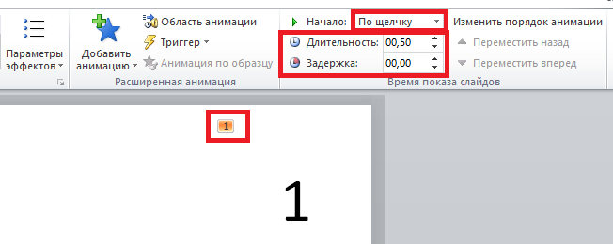
Настройки анимации
После добавления анимации становится доступной ее настройка (обратите внимание на маленькую цифру «1» над объектом – это анимация). Щелкнув по объекту или по анимации можно выбрать способ появления объекта (по щелчку или автоматически), длительность работы анимации и задержку (включение анимации через определенное количество секунд).

